Slide 1
Правила дорожного движения для школьников

Slide 2
СТОЙ
ПРИГОТОВЬСЯ
ИДИ

Slide 3
Безопасность на дорогах
Лучший способ сохранить свою жизнь на дорогах – соблюдать ПРАВИЛА ДОРОЖНОГО ДВИЖЕНИЯ.
Правило 1: Переходить улицу можно только по пешеходным переходам. Самый безопасный переход – подземный.
Правило 2: Если нет подземного перехода, вы должны пользоваться переходом со светофором.

Slide 4
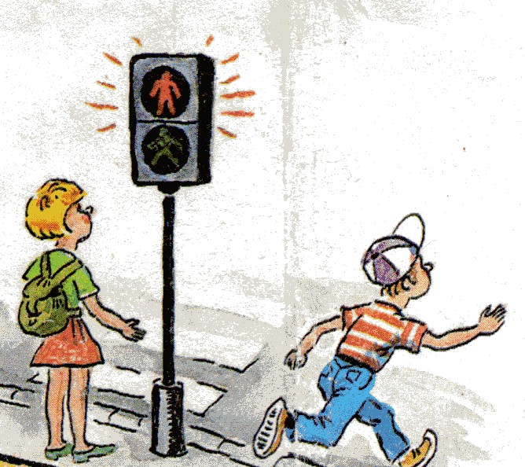
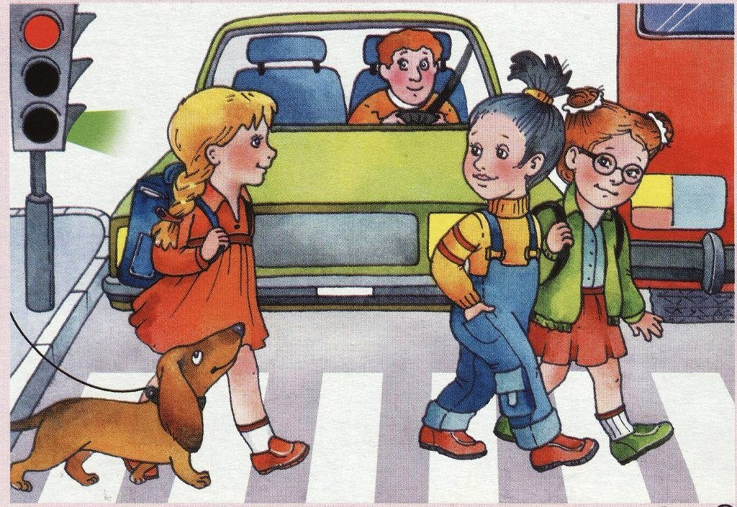
Правило 3: Нельзя переходить улицу на красный свет, даже если нет машин.
Правило 4: Безопаснее всего переходить улицу с группой пешеходов.
Правило 5: Ни в коем случае нельзя выбегать на дорогу (даже если очень спешишь). Перед дорогой надо остановиться.

Slide 5
Правило 5: Автобус и троллейбус на остановке надо обходить только СЗАДИ

Slide 6
Правило 6: На дорогах, где нет тротуара, ходите только по левой обочине, навстречу движущемуся транспорту!

Slide 7
Правило 7: Переходить улицу можно где изображена «Зебра» или установлен знак «Пешеходный переход»

Slide 8
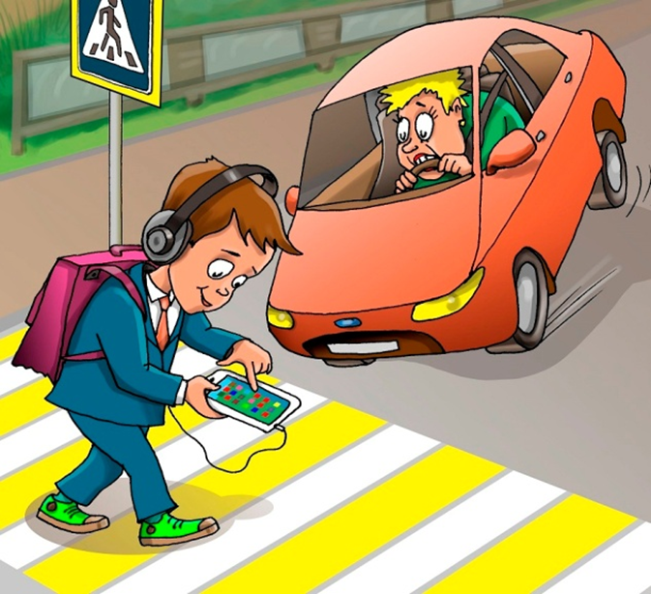
Правило 8: Запрещается переходить проезжую часть дороги перед близко идущим транспортом.
Правило 9: Переходя улицу, всегда надо смотреть: сначала – налево, а дойдя до середины дороги – направо.
Дорога не тропинка, дорога не канава…Сперва смотри налево, потом смотри направо.

Slide 9
Правило 10: Нельзя цепляться сзади за автотранспорт. Берегите свою жизнь!

Slide 10
Ребята!
Соблюдайте правила дорожного движения!
ЛЮБИТЕ ЖИЗНЬ!

